Slide 1

Música Clássica Século XVIII
Lúcio Dantas

Slide 2
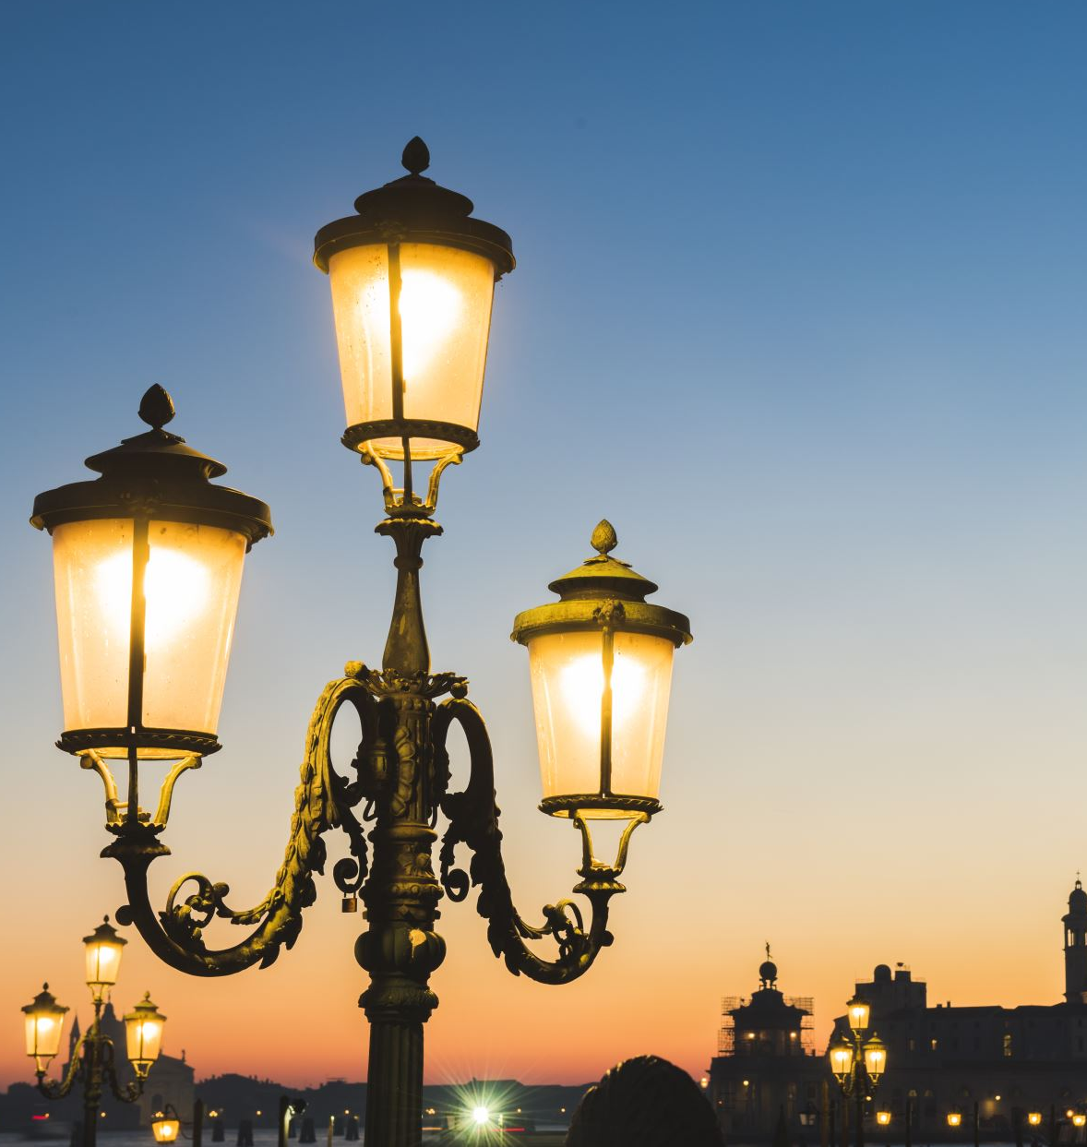
SÉCULO DAS LUZES

Slide 3

Século das Luzes
O século XVIII ficou conhecido como século das luzes, pois as ideias iluministas promovidas na Europa por filósofos se espalharam pelo mundo e inspiraram revoluções como a revolução Francesa em 1798, foi o último século da idade moderna e o primeiro da idade contemporânea.

Slide 4
Século das Luzes
Compositores
No meio musical despontaram alguns nomes influentes.
Os compositores abaixo foram fulcrais no século das luzes:
Antônio Vivaldi, (1678 – 1741);
Johan Sebastian Bach,(1685 – 1750);
Joseph Haydn, (1732 – 1809);
Wolfgang Amadeus Mozart, (1756- 1791);
Ludwig Van Beethoven, (1770 – 1827).

Slide 5
Século das Luzes
Quem foram esses homens?
O que pensavam sobre a música?
Quais suas motivações para compor?

Slide 6
Século das Luzes
Para falar desses grandes nomes da música, levaríamos anos e os temas não se esgotariam, portanto vamos nos ater ao Compositor Mozart, um dos grandes gênios da música clássica (ou o gênio) do século XVIII.

Slide 7
Século das Luzes
Em 27 de janeiro de 1756 nascia em Salzburgo, Áustria, Johannes Chrysostomos Wolfgangus Theophilus Mozart, que era um menino predestinado até no nome. Theophilus vem do grego e quer dizer “amigo de Deus”. Mais tarde, esse sobrenome recebeu a versão latina pela qual ficaria eternizado: Amadeus.

Slide 8
Século das Luzes
Seus pais eram Leopold Mozart e Ana Maria Pertl Mozart.
O compositor, idolatrava o pai, nas cartas que escrevia a ele, sempre o tratava como o melhor dos pais ou o mais amado dos pais.
Ele teve uma irmã talentosíssima, a compositora e instrumentista Maria Ana Mozart (Nanerl), 5 anos mais velha, poderia ter sido “A Mozart” porém foi ofuscada pelo talento do irmão.

Slide 9
Século das Luzes
Criança Genial
Aos três anos já conseguia tirar melodias do cravo, e chorava quando alguém tocava alto demais ou de forma muito discordante;
Aos quatro anos já tocava violino e cravo de forma tão fluente quanto uma criança com o triplo de sua idade e o triplo de tempo de estudos musicais, impressionante, não?
Aos cinco anos Mozart já compunha minuetos e outras peças pequenas, porém, todo este poder criativo e musical não era visto por seu pai apenas com alegria, mas também com muito medo e alarme.

Slide 10
Século das Luzes
Criança Genial
O pai de Mozart não tinha a menor ideia de como e o que mais poderia ensinar ao filho, pois este não gastava mais do que 30 minutos para solucionar os problemas mais complexos que o pai lhe oferecia. Vaidoso, o pai estremecia diante de tal genialidade, porém não deixou de tirar dela tudo que pode, aproveitou todo o poder criativo do filho para adquirir uma pequena fortuna.

Slide 11
Século das Luzes
Mozart levou essa maneira leviana de viver até a sua idade adulta, pois mesmo casado e pai de família, (foi casado com Constanza Weber) com quem teve dois filhos, Karl Thomas Mozart e Franz Xaver Wolfgang Mozart
Ele era absolutamente incapaz de controlar a sua vida financeira, foi “ciceroneado” pelo pai até os 30 anos, quando este veio a falecer.
Constanza era tão imprudente em relação ao dinheiro quanto o próprio Mozart.
Nos últimos anos de vida, Mozart apesar de ter sido extremamente rico no que se refere à criação musical, sofreu muito com a falta de recursos.

Slide 12

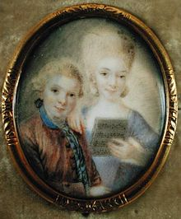
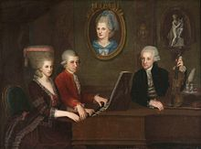
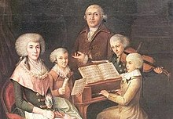
Século das Luzes

Slide 13
Século das Luzes
Curiosidades
Por ter tido uma vida cheia de viagens, Mozart criou uma maneira de compor só sua: primeiro ele criava a música em sua cabeça, até em seus menores detalhes, enquanto fazia outras coisas como jogar bilhar, ensinar piano, etc. Depois, logo que tinha a oportunidade de sentar-se em frente a uma partitura em branco, escrevia a música que trazia em sua cabeça com tal fervor e rapidez que não houve quem não tivesse ficado impressionado com tamanha força criadora.

Slide 14
Século das Luzes
Curiosidades
Mozart, a respeito de sua criação musical, sempre se viu como um grande compositor de óperas. Suas criações operísticas, como Don Giovane e a flauta mágica, eram suas obras favoritas. Seu instrumento preferido era a viola, que ele tocava admiravelmente em música de câmara com os seu amigos, entre os quais, Haydn.

Slide 15
Século das Luzes
Obras
Entre as obras de Mozart estão 41 sinfonias; 27 concertos para piano; cinco concertos para violino; quatro concertos para trompas; um concerto para flauta; um para oboé; um para clarineta; um para fagote; uma sinfonia concertante para violino, viola e orquestra; sinfonia concertante para quatro instrumentos de sopro e orquestra; um concerto para dois pianos; um concerto para três pianos; um concerto para flauta e harpa; concertone para dois violinos; 17 divertimentos, treze serenatas, mais de cem minuetos, gavotas, marchas e outras peças para dança, frequentemente agrupadas em conjuntos de seis.

Slide 16
Século das Luzes
Obras
Da música vocal composta por Mozart, fazem parte 19 missas (incluindo o Requiem); 4 cantatas; vésperas e uma dezena de obras corais e orquestrais menores; 24 óperas e outras obras para o palco (incluindo, "Idomeneo", "O Rapto do Serralho", "As Bodas de Fígaro", "Cosi Fan Tutte", "Don Giovanni" e "A Flauta Mágica"); 12 árias de concerto, a cantata Exultante, Jubilate e um punhado de peças menores para voz solista e orquestra; 50 canções para voz e piano.

Slide 17
Século das Luzes
Obras
“Definir Mozart é impossível, mas é justo dizer que sua música é a coleção de trabalhos mais gloriosa já criada por um homem”, afirma o Maestro musicólogo Americano David Palmer. “Ele alcança a perfeição em todas as formas musicais. Suas sinfonias foram agraciadas com a mais fina emoção, todos os grandes compositores foram criados sobre as base deixadas por ele, apesar de ter um talento inato, ele não chegou ao estrelato por uma dádiva celestial, mas sim com altas doses de trabalho e estudo”.

Slide 18
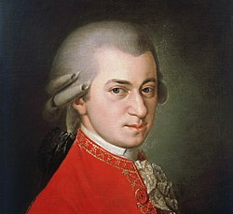

Slide 19
Século das Luzes
1762: viagem à Munique iniciou um longo período de viagens junto ao pai;
1764: aos oito anos compôs sua primeira sinfonia (Sinfonia nº 1 em Eb maior K16);
1767: aos onze anos iniciou sua produção lírica com o oratório “O dever do primeiro mandamento”;
1772: foi admitido em um cargo menor no corpo musical de Salzburgo;
1777: em Mannheim, iniciou um caso com Aloysia Weber, irmã de sua futura esposa;
1778: estreou com sucesso na capital francesa a obra que ficaria conhecida como “Sinfonia Paris”;
1781: mudou-se definitivamente para Viena, Áustria;
1782: casou-se com Constanze Weber;
1784: conheceu Joseph Hayden, a quem dedicou vários quartetos de cordas;
1786: com as bodas de “Fígaro” iniciou parceira com o libretista Lorenzo da Ponte;
1791: compôs sua última obra “A Clemência de Tito” e o singspiel “A Flauta Mágica”;
1791: faleceu em 5 de dezembro em Viena, provavelmente vítima de uma febre miliar.

Slide 20
Século das Luzes
acervoconcertoavida+de+mozart&oq=acervoconcertoavida+de+mozart&aqs=chrome..69i57j33i10i160.17056j1j15&sourceid=chrome&ie=UTF-8
https://www.ebiografia.com/wolfgang_amadeus_mozart/
https://www.ebiografia.com/antonio_vivaldi/
https://www.ebiografia.com/joseph_haydn/

Slide 21


